Slide 1
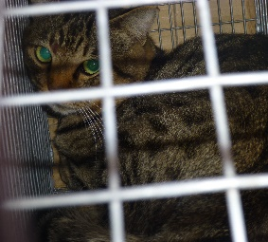
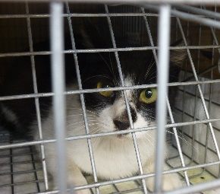
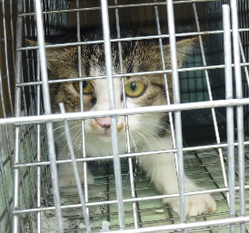
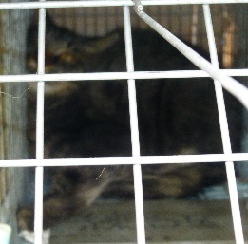
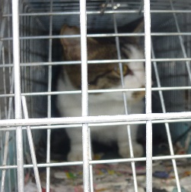
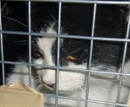
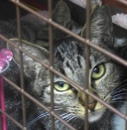
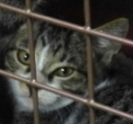
〇〇〇町✕丁目 猫対策の会
XXXX年XX月XX日
飼い主のいない猫 全頭手術完了
飼い主のいない猫（ノラ猫）の繁殖をストップさせるため
去勢不妊手術をしました
現時点での全頭手術が完了しました。メス〇頭、オス〇頭でした
メス | メス | メス | オス | オス
メス | オス | オス
手術済の猫は耳先をＶ字にカットしています。
耳先カットされた猫は一代限りの命ですので、どうか見守って
いただきたく思います。
猫情報をご提供くださった方、捕獲にご協力いただいた方、
ご寄付いただいた方、
皆様、どうもありがとうございました。
これからも情報提供をお願いいたします
今後も継続的に、地域のノラ猫事情を把握していく必要があります。
「耳先がカットされていない猫を地域で見た」など、今後もノラ猫に関する情報を、
ぜひお寄せください。。
飼い猫には首輪（名札付き）の装着を
「飼い主の連絡先の付いた首輪をつけていない」猫や、「耳先カットが無い」猫は、
未手術のノラ猫と区別がつかず、手術対象とせざるを得ません。
飼い猫には必ず身元表示（名札付きの首輪）を装着してください。
※ 外に出ている猫は、室内飼育の猫に比べ、圧倒的に短命です。飼い猫は、室内飼育をお勧めします。
裏面があります

Slide 2
会計報告（〇月✕日現在）
支出 | 手術費（オス）3,240✕4頭 | 12,960円
 | 手術費（メス）6,480✕4頭 | 25,920円
 | 計 | 38,880円
収入 | ご寄付 | 30,000円
収支 |  | ▲8,880円
※ 病院の領収書を見たい方はご連絡ください。
※ ご寄付いただいた方、心より感謝申し上げます。
※ 私たちは地域の一員として、地域環境改善のためにボランティアで対策をしています。
可能な範囲でご寄付をいただけますと、大変にありがたく存じます。
現金：下記までご連絡ください（領収書をお渡しします）。
振込：✕✕✕銀行〇〇〇支店 普通口座XXXXXX
ネコタイサクノカイ マルヤママルコ
これ以上猫を集めないエサやりの方法
私たちはエサやりをしていますが、以下のマナーを守ります。
① 手術済（または手術予定）の猫だけを対象に、
② 毎日同じ時間、同じ場所で
③ 頭数分に小分けしてエサを与え
④ 猫の食後はすぐに片付け、
⑤ 他の猫が寄り付かないよう清掃します。
※ このやり方の場合、毎日同じ時間、同じ場所に猫が集結するため、捨て猫や流れ猫をすぐに把握する
ことができ、手術などの対策を行うことができます。
【エサやりしている方へお願い】
エサを置いたまま一定時間放置すると、匂いにつられて周辺地域の未手術猫がやってきますので、
手術したことが無駄になります。
エサやりしている方は、上記①～⑤のやり方でお願いします（エサやりしている方、ぜひご相談くだ
さい。）。
また、見知らぬ猫を見かけたときは、対策を考えねばなりませんので、すぐにご連絡ください。
猫は爆発的な繁殖力があり、１匹のメスから始まって、１年以内に孫の代まで誕生し、
２０匹以上増えます。
① できるだけ早く全頭手術すること
② 全頭手術後も油断せずに、捨て猫や流入猫を即座に把握し対策していくこと
以上２点によってノラ猫の数が減少します。
※ 行政ではノラ猫の駆除はしていません。また、安易な引き取りも行っていません。
この地域のノラ猫を減らしたいと考えています。
何卒ご理解いただきたく、よろしくお願い申し上げます。
〇〇〇町✕丁目 猫の会 〇山・✕川・△村 090-XXXX-XXXX（〇山）

